Slide 1
KONTROLA W ADMINISTRACJI RZĄDOWEJ
JAKOŚĆ I BEZPIECZEŃSTWO ŻYWNOŚCI
Posiedzenie plenarne Rady Naukowej przy Ministrze Zdrowia
Warszawa, 8 lutego 2018 r.

Slide 2

JAKOŚĆ I BEZPIECZEŃSTWO ŻYWNOŚCI
Rada Naukowa przy Ministrze Zdrowia
Jarosław Pinkas
ŻYWNOŚĆ A ZDROWIE
CZŁOWIEK SAM DECYDUJE O SWOIM ZDROWIU
  Największy wpływ na zdrowie człowieka ma styl życia
  Na styl życia składają się:
    aktywność fizyczna,
    prawidłowe żywienie,
    higiena osobista,
    umiejętność radzenia sobie ze stresem,
    stosowanie używek,
    poddawanie się profilaktycznym badaniom okresowym.

Slide 3
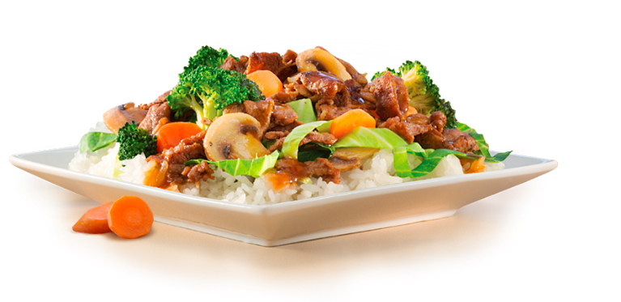
JAKOŚĆ I BEZPIECZEŃSTWO ŻYWNOŚCI
Rada Naukowa przy Ministrze Zdrowia
Jarosław Pinkas
JAKOŚĆ
JAKOŚĆ ŻYWNOŚCI
  Zdrowie człowieka uwarunkowane jest nie tylko pełnowartościową racją pokarmową, lecz także jakością żywności.
  Żywność, poza składnikami odżywczymi, zawiera substancje nie mające takiego charakteru, mogące stanowić ryzyko dla zdrowia, jak np.:
    konserwanty,
    przeciwutleniacze,
    emulgatory,
    stabilizatory,
    barwniki,
    metale ciężkie,
    azotany/azotyny.

Slide 4
JAKOŚĆ I BEZPIECZEŃSTWO ŻYWNOŚCI
Rada Naukowa przy Ministrze Zdrowia
Jarosław Pinkas
JAKOŚĆ
CZYM WŁAŚCIWIE JEST JAKOŚĆ?
  Pod względem etymologicznym, jakość jest ścisłym tłumaczeniem łacińskiego wyrazu qualitas.
  W wielu językach wyraz zachował brzmienie zbliżone do pierwowzoru (quality/qualité/die Qualität).
  Brak jednoznacznej definicji.
  Jakość to spełnienie oczekiwań.
Definicje jakości według norm ISO
1. | ISO 8402 z 1986 r. | Zespół właściwości i charakterystyk liczbowych wyrobów, które wpływają na ich zdolności do zaspokajania potrzeb
2. | ISO 8402 z 1994 r. | Ogół cech i właściwości decydujących o ich zdolności do zaspokajania stwierdzonych i przewidywanych potrzeb
3. | ISO 8402 z 1996 r. | Ogół właściwości obiektu wiążących się z jego zdolnością do zaspokajania stwierdzonych i oczekiwanych potrzeb
4. | ISO 9000 z 2000 r. | Stopień, w jakim zbiór inherentnych właściwości spełnia wymagania

Slide 5

JAKOŚĆ I BEZPIECZEŃSTWO ŻYWNOŚCI
Rada Naukowa przy Ministrze Zdrowia
Jarosław Pinkas
JAKOŚĆ ŻYWNOŚCI
CZYM WŁAŚCIWIE JEST JAKOŚĆ?
  Definicje jakości istnieją także poza systemami jakości
  Najbardziej przydatną definicją z punktu widzenia produktów spożywczych jest definicja charakteryzująca to pojęcie poprzez wyliczenie jego cech składowych.
  Taką definicję na gruncie polskiej nauki zaproponował w latach 70. C. Szczucki, odnosiła się ona jednak wyłącznie
  do produktów mięsnych:
  Jakość produktów mięsnych – to stopień zdrowotności, atrakcyjności sensorycznej i dyspozycyjności w szerokim konsumenckim i społecznym zakresie znaczeniowym, istotny tylko w granicach możliwości wyznaczonych przewidzianych dla tego produktu surowcami, technologią i ceną.

Slide 6
JAKOŚĆ I BEZPIECZEŃSTWO ŻYWNOŚCI
Rada Naukowa przy Ministrze Zdrowia
Jarosław Pinkas
JAKOŚĆ ŻYWNOŚCI
CZYM WŁAŚCIWIE JEST JAKOŚĆ?
  Definicja jakości produktów mięsnych została następnie uogólniona przez N. Baryłko-Pikielną i zaproponowana
  do wszystkich produktów żywnościowych:
  Jakość nie jest więc pojęciem absolutnym, lecz względnym – wyznaczonym granicami
  podanymi w definicji.
  Jakość produktów żywnościowych – to stopień:
  zdrowotności,
  atrakcyjności sensorycznej oraz
  dyspozycyjności,
  istotny tylko w granicach, jakie wyznaczają dla danego produktu przewidziane surowce, technologia oraz cena.

Slide 7
JAKOŚĆ I BEZPIECZEŃSTWO ŻYWNOŚCI
Rada Naukowa przy Ministrze Zdrowia
Jarosław Pinkas
JAKOŚĆ ŻYWNOŚCI
ZDROWOTNOŚĆ
ATRAKCYJNOŚĆ SENSORYCZNA
DYSPOZYCYJNOŚĆ
Wartość odżywcza
Wartość kaloryczna
Wartość dietetyczna
Bezpieczeństwo
Wygląd zewnętrzny
Wygląd na przekroju
Zapach
Konsystencja
Smakowitość
Obraz struktury
Trwałość
Łatwość
Wielkość jednostkowa
i rozpoznawalność gatunku

Slide 8
JAKOŚĆ I BEZPIECZEŃSTWO ŻYWNOŚCI
Rada Naukowa przy Ministrze Zdrowia
Jarosław Pinkas
JAKOŚĆ ŻYWNOŚCI
DYSPOZYCYJNOŚĆ
  Rozpoznawalność gatunku – ujawniająca się na pierwszy rzut oka swoistość wyglądu zewnętrznego i oznakowania, pozwalająca przeciętnemu konsumentowi odróżnić zarówno rodzaj produktu , jak i jego klasę jakościową.
  Wszelkie substytuty, zamienne receptury, podobieństwa i dopuszczanie do obrotu w jednej klasie jakościowej i cenie produktów złych, przeciętnych i dobrych narusza prawo konsumenta do świadomego wyboru i zaspokajania indywidualnych potrzeb.
  Wielkość jednostkowa – właściwość polegająca na stopniu przystosowania produktu ilościowego do nabywcy.
  Trwałość – stopień zabezpieczenia przed niekorzystnymi zmianami jakości w określonych warunkach transportu
  i przechowywania.
  Produkt o wyższej trwałości (np. opakowania o zmodyfikowanej atmosferze - MAP), to produkt bardziej dyspozycyjny dla nabywcy, a więc taki, w którym zadanie zabezpieczenia jego trwałości w znacznym stopniu przejął na siebie producent.
  Łatwość przygotowania – suma właściwości produktu, istotnych dla wygody jego racjonowania, przyrządzania kulinarnego oraz przygotowania do spożycia i samego spożycia (podzielność, dojrzałość, łatwość wyjęcia
  z opakowania bezpośredniego, wielkość i kształt przekroju, grubość plastra i inne.

Slide 9
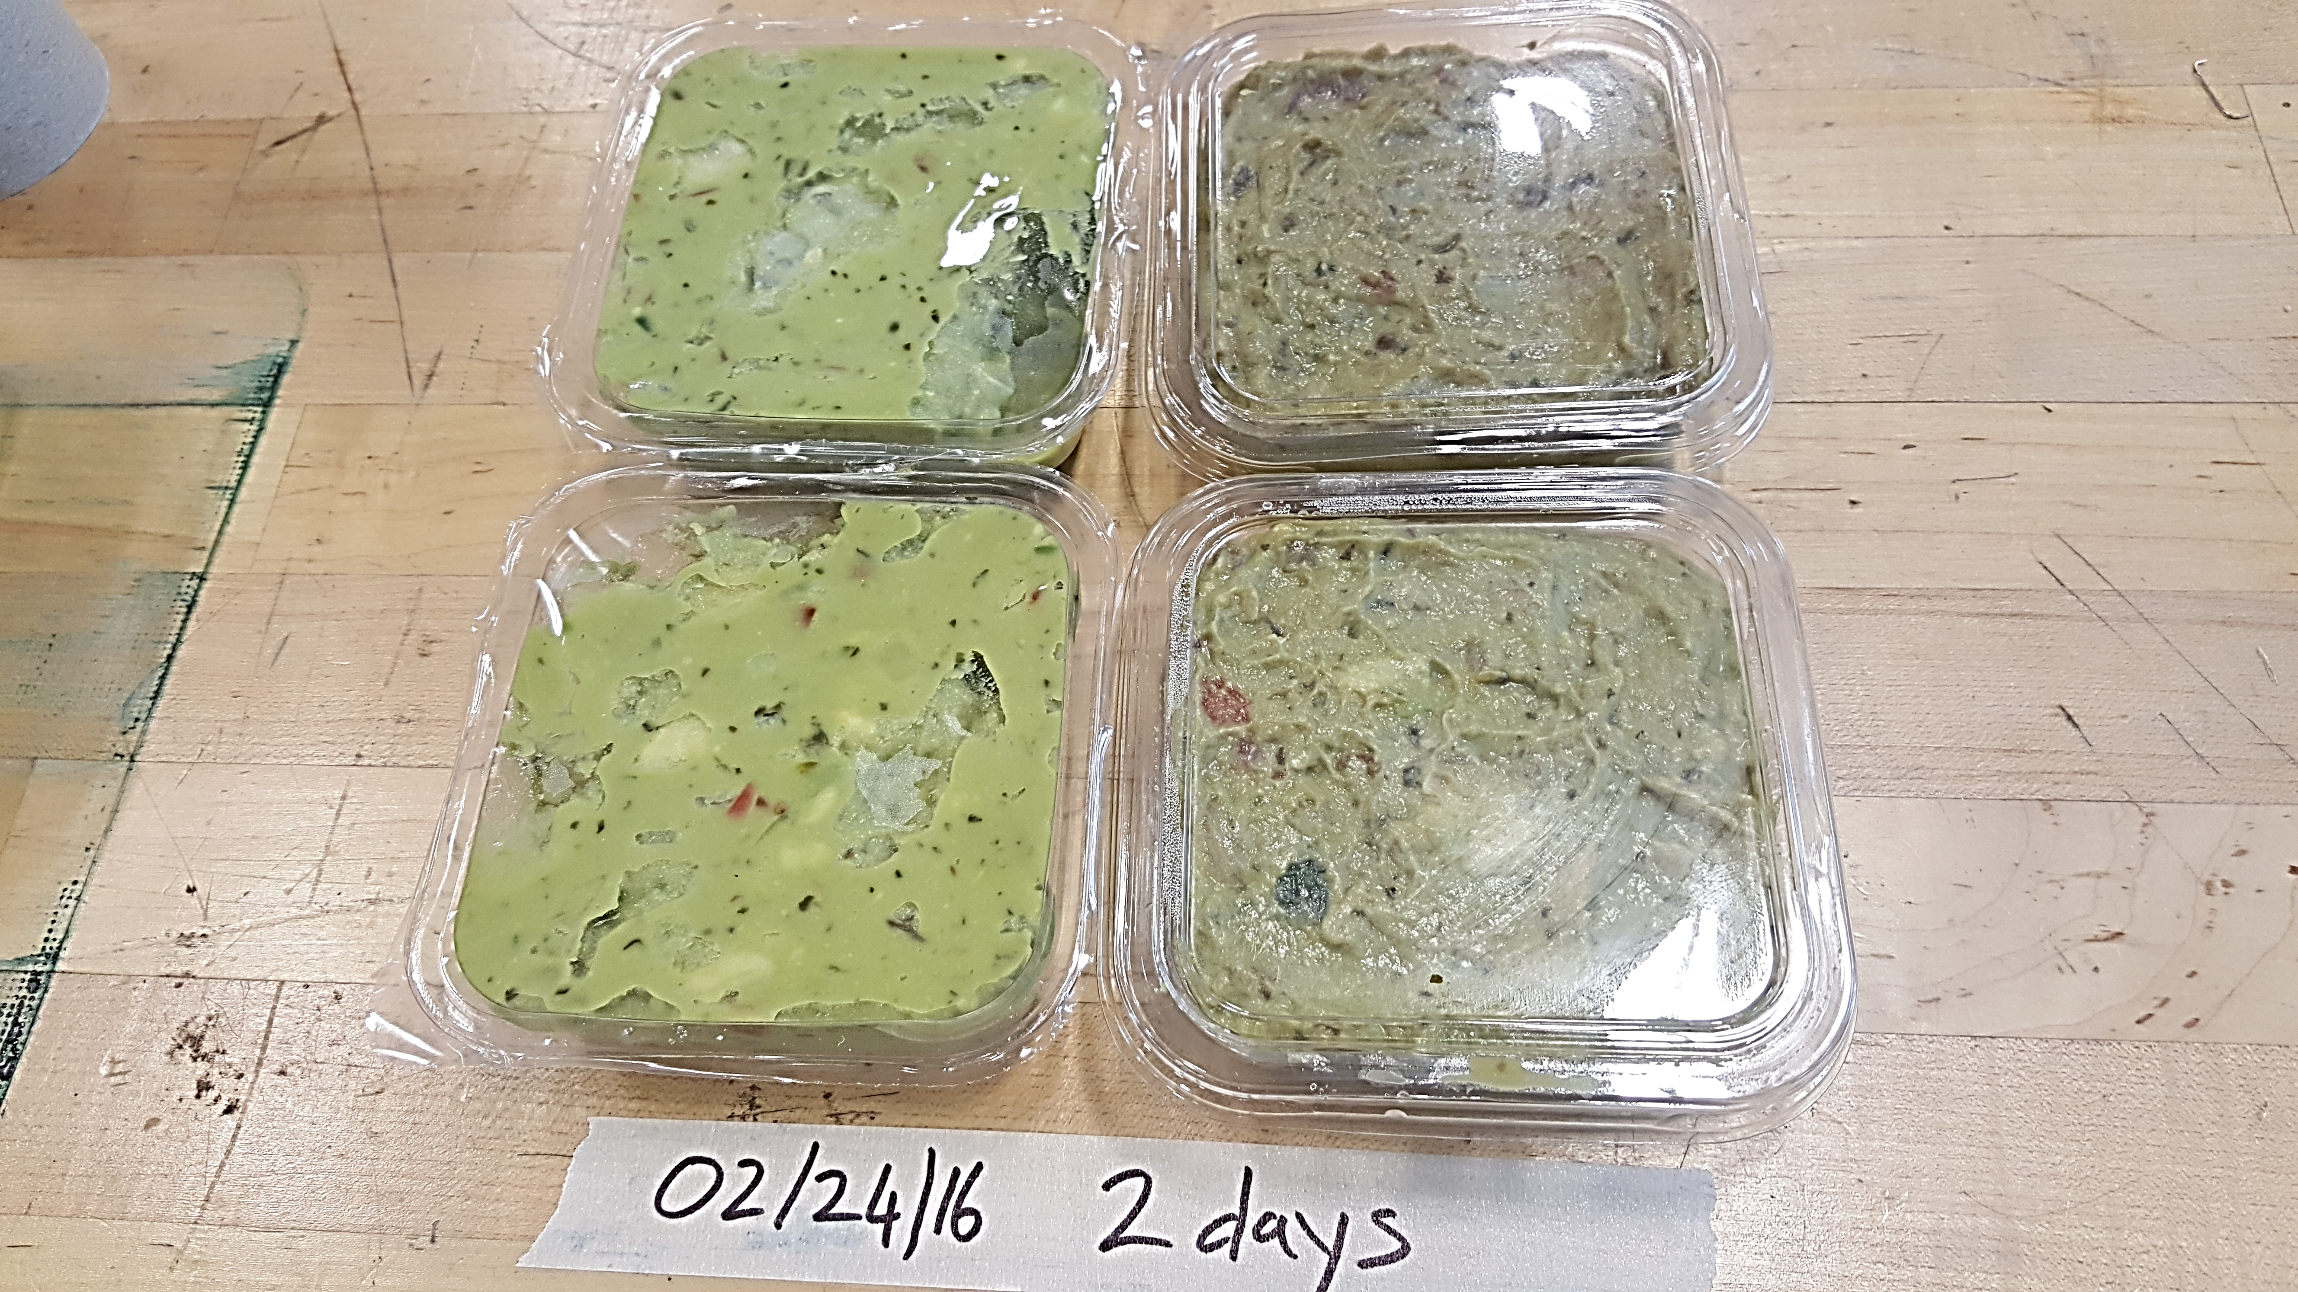
JAKOŚĆ I BEZPIECZEŃSTWO ŻYWNOŚCI
Rada Naukowa przy Ministrze Zdrowia
Jarosław Pinkas
  Guacamole – drugi dzień w opakowaniu:
  - ze zmodyfikowaną atmosferą
  - z naturalną atmosferą

Slide 10
JAKOŚĆ I BEZPIECZEŃSTWO ŻYWNOŚCI
Rada Naukowa przy Ministrze Zdrowia
Jarosław Pinkas
JAKOŚĆ ŻYWNOŚCI
ATRAKCYJNOŚĆ SENSORYCZNA (ORGANOLEPTYCZNA)
  Wygląd zewnętrzny – jako suma wrażeń wzrokowych obejmujących kształt, wielkość, barwę, połysk, fakturę powierzchni, ewentualnie również jakość opakowania bezpośredniego (np. osłonek w wędlinach).
  Suma tych właściwości powinna stanowić zintegrowaną całość, której estetyka świadczy o staranności wykonania produktu.
  Zapach – suma zewnętrznych wrażeń węchowych, wywołanych zastosowaniem określonego surowca podstawowego, surowców lub dodatków pomocniczych oraz ewentualnie przypraw, jak również powstających
  w wyniku określonego procesu technologicznego (np. obróbki cieplnej, mechanicznej, utrwalania metodami biologicznymi lub chemicznymi).
  Konsystencja – suma wrażeń dotykowych określających różnorodne właściwości reologiczne produktu (twardość, sprężystość, plastyczność, lepkość, mazistość, płynność itp.).
  Najczęściej bywa oceniana na podstawie rodzaju i stopnia odkształceń pod wpływem odpowiednio przyłożonej siły, zwykle ucisku dłonią lub palcami.

Slide 11
JAKOŚĆ I BEZPIECZEŃSTWO ŻYWNOŚCI
Rada Naukowa przy Ministrze Zdrowia
Jarosław Pinkas
JAKOŚĆ ŻYWNOŚCI
ATRAKCYJNOŚĆ SENSORYCZNA (ORGANOLEPTYCZNA)
  Obraz struktury – suma wrażeń wzrokowych, dotyczących mikro- i makroskopowych szczegółów budowy wewnętrznej produktów oraz barwy, zależnych od użytego surowca, a także postepowania technologicznego podczas procesu produkcji.
  Smakowitość – suma wrażeń zapachowo-smakowo-czuciowych, odbieranych przy ocenie doustnej.
  Ta ostatnia cecha najsilniej jest związana z ogólnym wrażeniem, jakie wywołuje oceniany produkt, a również
  w istotny sposób oddziałuje na psychofizjologiczną stronę łaknienia i spożywania pokarmów.

Slide 12
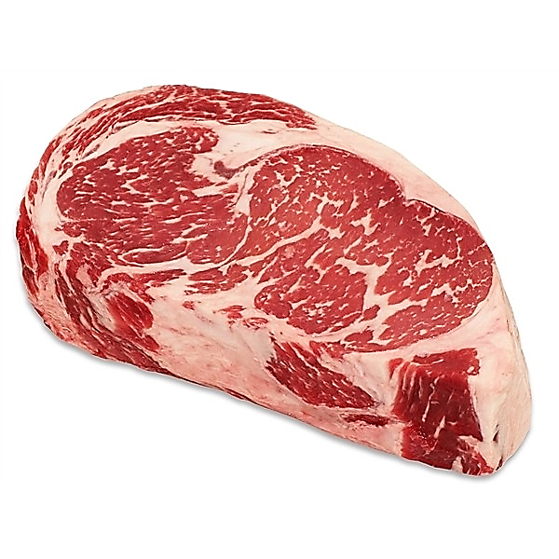
JAKOŚĆ I BEZPIECZEŃSTWO ŻYWNOŚCI
Rada Naukowa przy Ministrze Zdrowia
Jarosław Pinkas
  Smakowitość mięsa:
  pożądany jest tłuszcz śródmięśniowy (marmurkowatość), nie międzymięśniowy
  Wiek:
  ważnym czynnikiem wpływającym na jakość mięsa wołowego i jego przydatność do celów kulinarnych jest wiek ubijanych zwierząt,
  mięso powinny pochodzić od zwierząt
  do 2. roku życia

Slide 13
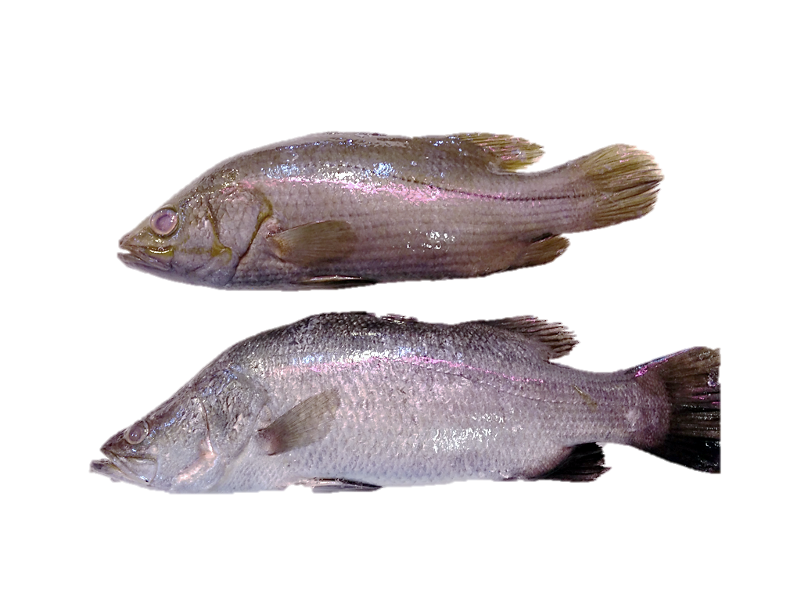
JAKOŚĆ I BEZPIECZEŃSTWO ŻYWNOŚCI
Rada Naukowa przy Ministrze Zdrowia
Jarosław Pinkas
  Labraks, okoń morski (Dicentrarchus labrax, sea bass):
  - hodowlany
  - dziki

Slide 14


JAKOŚĆ I BEZPIECZEŃSTWO ŻYWNOŚCI
Rada Naukowa przy Ministrze Zdrowia
Jarosław Pinkas
  Przekrój mięśni łososia:
  - hodowlanego
  - dzikiego

Slide 15
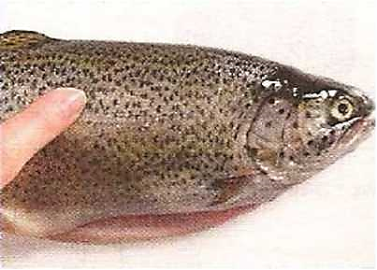
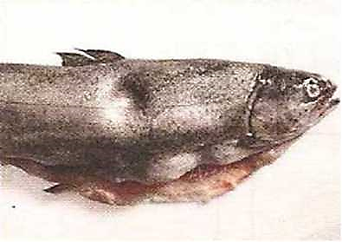
JAKOŚĆ I BEZPIECZEŃSTWO ŻYWNOŚCI
Rada Naukowa przy Ministrze Zdrowia
Jarosław Pinkas
  Test odcisku palca:
  - ryba świeża – szybki powrót do pierwotnego kształtu
  - ryba nieświeża – odkształcenie pozostaje

Slide 16
JAKOŚĆ I BEZPIECZEŃSTWO ŻYWNOŚCI
Rada Naukowa przy Ministrze Zdrowia
Jarosław Pinkas
JAKOŚĆ ŻYWNOŚCI
ZDROWOTNOŚĆ
  Wartość odżywcza – zdolność dostarczania organizmowi ludzkiemu cennego materiału budulcowego, czyli przede wszystkim pełnowartościowego białka oraz szeregu bioregulatorów, głównie witamin, składników mineralnych lub mikroelementów.
  Wartość kaloryczna – zdolność dostarczania organizmowi odpowiedniej ilości materiału energetycznego.
  Wartość dietetyczna – łatwość i stopień wykorzystania przez organizm człowieka składników pokarmowych zawartych w produkcie.
  Bezpieczeństwo dla zdrowia (bezpieczeństwo żywności) – brak jakichkolwiek zagrożeń natury:
    chemicznej,
    mikrobiologicznej,
    pasożytniczej,
    mechanicznej lub radiacyjnej
    po spożyciu lub spożywaniu przez dłuższy czas.

Slide 17
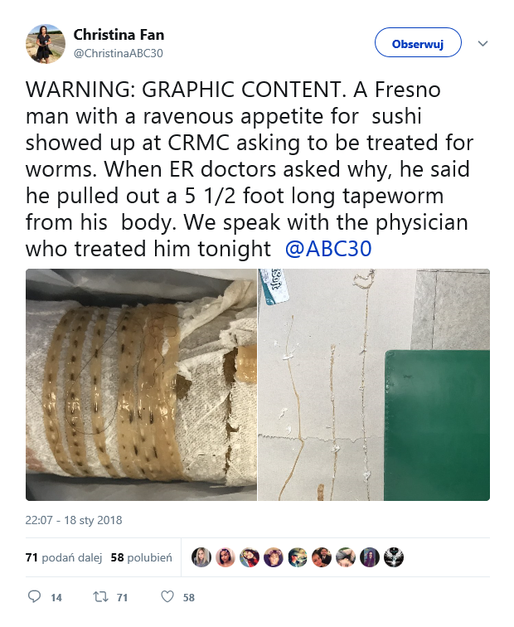
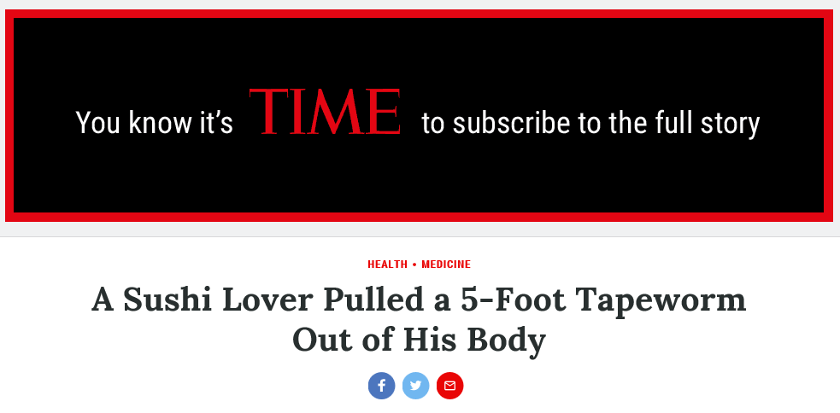
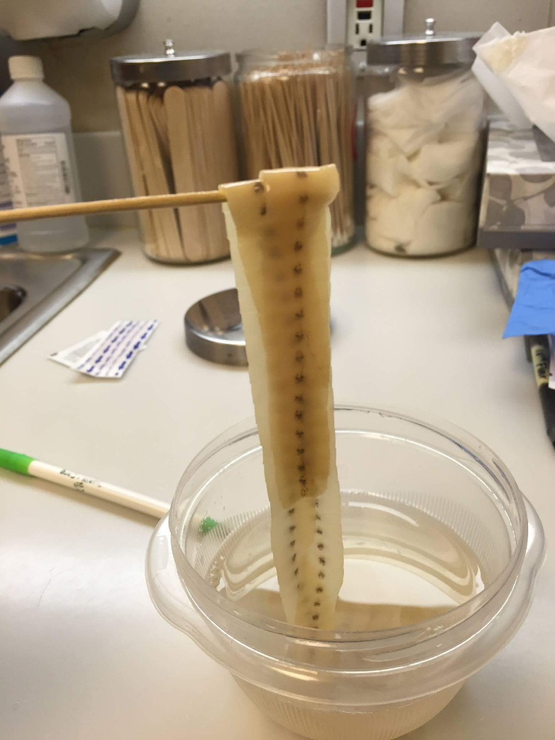
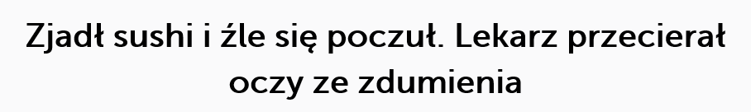
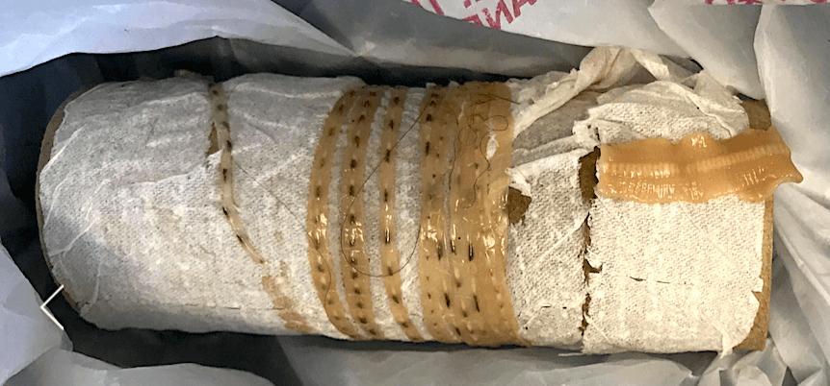
JAKOŚĆ I BEZPIECZEŃSTWO ŻYWNOŚCI
Rada Naukowa przy Ministrze Zdrowia
Jarosław Pinkas
  Głośna ostatnio sprawa tasiemca
  u amatora sushi
  przyczyną było spożywanie mięsa ryb, którego nie poddano głębokiemu mrożeniu

Slide 18
JAKOŚĆ I BEZPIECZEŃSTWO ŻYWNOŚCI
Rada Naukowa przy Ministrze Zdrowia
Jarosław Pinkas
JAKOŚĆ I BEZPIECZEŃSTWO ŻYWNOŚCI
BEZPIECZEŃSTWO ŻYWNOŚCI (ANG. FOOD SAFETY)
  Bezpieczeństwo żywności jest więc integralną i najważniejszą cechą jakości.
  W literaturze określenia „jakość” i „bezpieczeństwo żywności” często występują łącznie.
  Prawo żywnościowe daje konsumentowi pewność, że znajdująca się w obrocie żywność spełnia wszelkie wymagania pod względem jej bezpieczeństwa.
  Definicja bezpieczeństwa żywności przyjęta przez Komisję Kodeksu Żywnościowego (Codex Alimentarius):
  zapewnienie, że żywność nie spowoduje uszczerbku na zdrowiu konsumenta, jeżeli jest przygotowana i/lub spożywana zgodnie z zamierzonym zastosowaniem
Komisja Kodeksu Żywnościowego jest najważniejszą organizacją międzynarodową zajmującą się bezpieczeństwem żywności, zdrowiem konsumentów i zapewnieniem uczciwych praktyk w handlu żywnością.
Powstała w 1963 r. w ramach Wspólnego Programu dla Norm dotyczących żywności powołanego przez Organizację ds. Wyżywienia i Rolnictwa ONZ (FAO) oraz Światową Organizację Zdrowia (WHO).

Slide 19
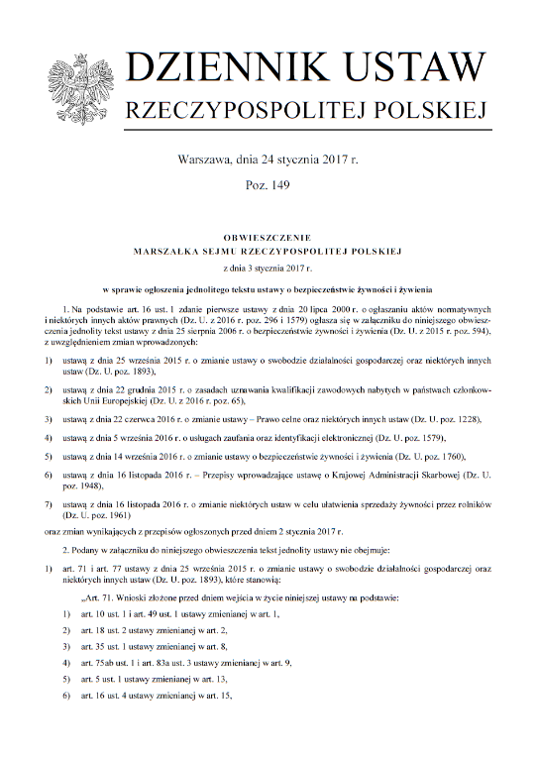
JAKOŚĆ I BEZPIECZEŃSTWO ŻYWNOŚCI
Rada Naukowa przy Ministrze Zdrowia
Jarosław Pinkas
JAKOŚĆ I BEZPIECZEŃSTWO ŻYWNOŚCI
BEZPIECZEŃSTWO ŻYWNOŚCI (ANG. FOOD SAFETY)
  Art. 3 ust. 1 pkt 5 ustawy z dnia 25 sierpnia 2006 r. o bezpieczeństwa żywności i żywienia:
  bezpieczeństwo żywności - ogół warunków, które muszą być spełniane,
  dotyczących w szczególności:
  stosowanych substancji dodatkowych i aromatów,
  poziomów substancji zanieczyszczających,
  pozostałości pestycydów,
  warunków napromieniania żywności, cech organoleptycznych,
  i działań, które muszą być podejmowane na wszystkich etapach produkcji
  lub obrotu żywnością
  - w celu zapewnienia zdrowia i życia człowieka

Slide 20
JAKOŚĆ I BEZPIECZEŃSTWO ŻYWNOŚCI
Rada Naukowa przy Ministrze Zdrowia
Jarosław Pinkas
JAKOŚĆ I BEZPIECZEŃSTWO ŻYWNOŚCI
BEZPIECZEŃSTWO ŻYWNOŚCIOWE (ANG. FOOD SECURITY)
  Termin często mylony z bezpieczeństwem żywności.
  Termin został wprowadzony przez Konferencję Żywnościową FAO w Rzymie w 1974 r.
  W 1996 r. podczas Szczytu Żywnościowego Świata uchwalono deklarację w sprawie światowego bezpieczeństwa żywnościowego i sformułowano pojęcie bezpieczeństwa żywnościowego rozumianego jako działania na szczeblu państwowym.
  Obowiązkiem każdego państwa jest przyjęcie odpowiedniej strategii, która pozwoli osiągać cele zapewniające bezpieczeństwo żywnościowe. Dotyczy to zarówno indywidualnych celów państwa dostosowanych do zasobów, jak
  i zapewnienia bezpieczeństwa żywności w wymiarze całego globu.
  Bezpieczeństwo żywnościowe wyraża się przez możliwość ciągłego zaspokajania potrzeb żywnościowych przez ludzi oraz dostęp do żywności niezbędnej do zdrowego życia.

Slide 21

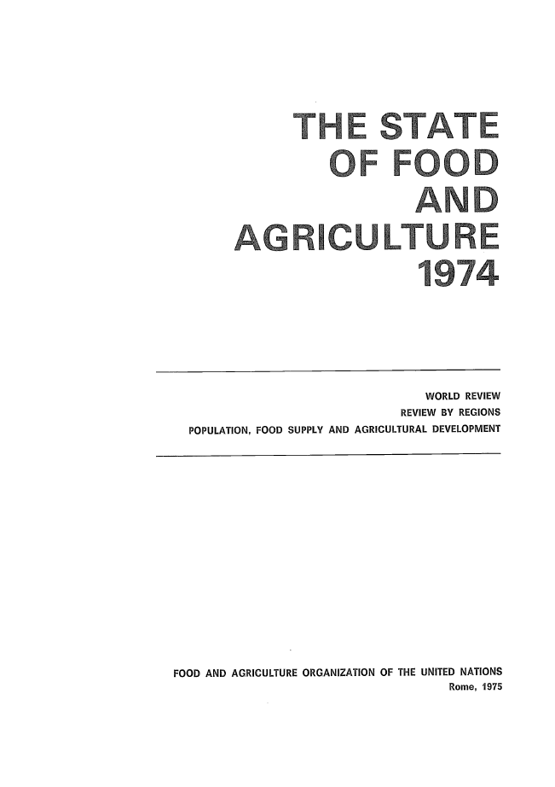
JAKOŚĆ I BEZPIECZEŃSTWO ŻYWNOŚCI
Rada Naukowa przy Ministrze Zdrowia
Jarosław Pinkas

Slide 22

JAKOŚĆ I BEZPIECZEŃSTWO ŻYWNOŚCI
Rada Naukowa przy Ministrze Zdrowia
Jarosław Pinkas
PRODUKT POLSKI = PRODUKT WYSOKIEJ JAKOŚCI
POCHODZENIE ŻYWNOŚCI ISTOTNE DLA KONSUMENTÓW
  Wyniki badań konsumenckich – badania przeprowadzone przez Europejską Organizację Konsumentów (BEUC) wskazują, że pochodzenie żywności istotny czynnik przy zakupie żywności.
  „Większość konsumentów chciałaby znać kraj pochodzenia, ponieważ łączą to z jakością i bezpieczeństwem produktu”
  „Dla wielu konsumentów sama wiedza o tym, czy produkt pochodzi z UE czy nie, nie jest wystarczająca”.
  „W niektórych krajach, jak na przykład Francji czy Austrii, chcieliby oni znać także region, z którego żywność pochodzi”
  Dla 66 % polskich konsumentów pochodzenie stanowi istotny czynnik przy zakupie żywności.
  Badania wykazały, że dla Polacy nie odbierają zagranicznego pochodzenia żywności jako gwarancji wysokiej jakości.

Slide 23

JAKOŚĆ I BEZPIECZEŃSTWO ŻYWNOŚCI
Rada Naukowa przy Ministrze Zdrowia
Jarosław Pinkas
PRODUKT POLSKI = PRODUKT WYSOKIEJ JAKOŚCI
ZNAKOWANIE ŻYWNOŚCI ZNAKIEM „PRODUKT POLSKI”
  Oficjalny znak graficzny – od 1 stycznia 2017 r. wprowadzono wzór znaku graficznego, który będzie można dobrowolnie umieszczać na produktach spożywczych.
  Kryteria – dla umieszczenia znaku konieczne będzie spełnienie szeregu kryteriów:
    produkcja, uprawa lub hodowla, w tym zbiory czy dojenie powinny odbyć się na terytorium RP,
    mięso musi być pozyskane ze zwierząt urodzonych, chowanych i ubitych na terytorium RP,
    produkty pochodzenia zwierzęcego inne niż mięso powinny być pozyskane od zwierząt, których chów odbywa się na terytorium RP,
    produkty przetworzone mogą być znakowane tym znakiem, gdy zostały wyprodukowane z ww. produktów nieprzetworzonych.

Slide 24





JAKOŚĆ I BEZPIECZEŃSTWO ŻYWNOŚCI
Rada Naukowa przy Ministrze Zdrowia
Jarosław Pinkas
PRODUKT POLSKI = PRODUKT WYSOKIEJ JAKOŚCI
ŻYWNOŚĆ EKOLOGICZNA ODPOWIEDZIĄ NA ZMIANĘ OCZEKIWAŃ KONSUMENTÓW
I SZANSĄ DLA POLSKIEJ ŻYWNOŚCI
  Wzrost świadomości ekologicznej społeczeństwa – dynamiczny wzrost zainteresowania żywnością ekologiczną.
  Wzrost siły nabywczej Polaków – chłonny rynek wewnętrzny.
  Dogodne położenie geograficzne Polski – sąsiedztwo krajów o wysokim popycie na produkty ekologiczne.
  Zgodnie z raportem “Europeans’ attitudes towards food security, food quality and the countryside report”, największą rozpoznawalność logo rolnictwa ekologicznego stwierdzono w:
  DANII 39%
  FRANCJI 38%
  AUSTRII 36%
  NIEMCZECH 33%
ŁATWY DOSTĘP (logistycznie)

Slide 25

JAKOŚĆ I BEZPIECZEŃSTWO ŻYWNOŚCI
Rada Naukowa przy Ministrze Zdrowia
Jarosław Pinkas
PRODUKT POLSKI = PRODUKT WYSOKIEJ JAKOŚCI
CZYM JEST PRODUKCJA EKOLOGICZNA?
  Ogólny systemem zarządzania gospodarstwem i produkcji żywności – łączącym najkorzystniejsze dla środowiska praktyki, wysoki stopień różnorodności biologicznej, ochronę zasobów naturalnych i standardów dobrostanu zwierząt.
  Żywność przetworzona może być oznaczona jako ekologiczna – jeżeli wszystkie lub niemal wszystkie składniki pochodzenia rolnego są ekologiczne
  Wykluczenie substancji i metod przetwarzania mogących wprowadzać w błąd w kwestii prawdziwej natury danego produktu
  Minerały, witaminy, aminokwasy i inne związki azotu są dopuszczone do stosowania wyłącznie wówczas, gdy ich zastosowanie w artykułach żywnościowych jest wymagane z punktu widzenia przepisów prawa.

Slide 26

JAKOŚĆ I BEZPIECZEŃSTWO ŻYWNOŚCI
Rada Naukowa przy Ministrze Zdrowia
Jarosław Pinkas
PRODUKT POLSKI = PRODUKT WYSOKIEJ JAKOŚCI
PROMOCJA POLSKIEJ ŻYWNOŚCI POD WSPÓLNĄ MARKĄ
  Coraz większe zainteresowanie polską żywnością – w celu zwiększenie rozpoznawalności marki polskich produktów żywnościowych oraz budowania silnej marki polskich produktów żywnościowych, nadano wszystkim działaniom promocyjnym i informacyjnym wspólny mianownik oraz wyznaczono jednolite ramy komunikacji, zwiększające siłę i efektywność działań informacyjnych i promocyjnych.
  Znak „Polska smakuje” - opracowano znak, który jednoznacznie będzie się kojarzył z polskim sektorem rolno-spożywczym.

Slide 27
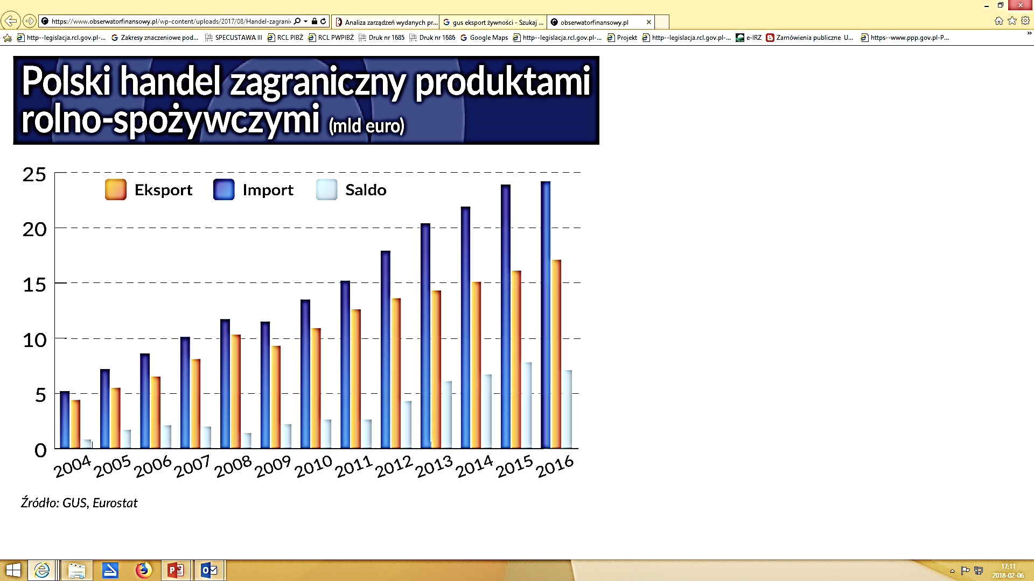
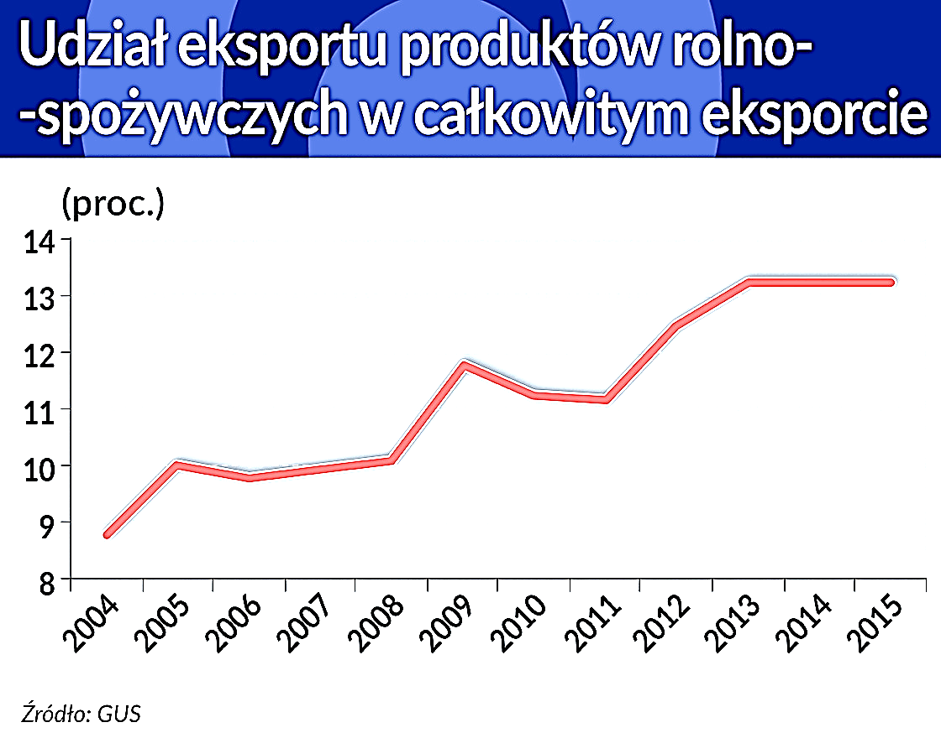
JAKOŚĆ I BEZPIECZEŃSTWO ŻYWNOŚCI
Rada Naukowa przy Ministrze Zdrowia
Jarosław Pinkas
JAKOŚĆ I CENA ATUTEM POLSKIEJ ŻYWNOŚCI
STAŁY WZROST EKSPORTU POLSKIEJ ŻYWNOŚCI
  Wartość eksportu to ponad 25 mld EUR – wzrost o 13,5 % w stosunku do ubiegłego roku.
  Dodatnie saldo – wartość importu to 17,7 mld EUR.
Udział produktów rolno-spożywczych w eksporcie
Ponad 13% całości eksportu to produkty rolno-spożywcze
Wartość handlu zagranicznego produktami rolno-spożywczymi

Slide 28
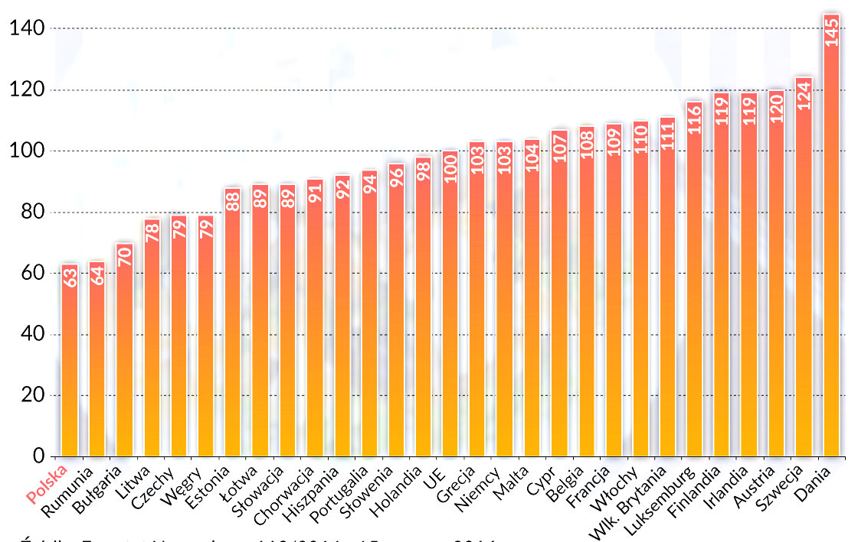
JAKOŚĆ I BEZPIECZEŃSTWO ŻYWNOŚCI
Rada Naukowa przy Ministrze Zdrowia
Jarosław Pinkas
Ceny żywności w UE
W Polsce
wydatki na żywność
i napoje bezalkoholowe
wynoszą średnio
3 392 zł na osobę/rok
9,44 zł dziennie
Dania
jest jednym z państw
o najmniejszym odsetku ludzi otyłych

Slide 29

JAKOŚĆ I BEZPIECZEŃSTWO ŻYWNOŚCI
Rada Naukowa przy Ministrze Zdrowia
Jarosław Pinkas
KONIECZNE JEST STAŁE POGŁĘBIANIE
ZAUFANIA KONSUMENTÓW DO INSTYTUCJI KONTROLNYCH
PROJEKT KONSOLIDACJI INSPEKCJI ODPOWIEDZIĄ NA:
  Rosnącą świadomość i wymagania konsumentów
  Potrzebę zdobywania nowych rynków – istnienie jednego organu odpowiedzialnego za relacje z zagranicznymi służbami bezpieczeństwa żywności powinno przyczynić się do sprawniejszego prowadzenia spraw związanych
  z otwieraniem zagranicznych rynków dla polskiej żywności.
  Ma to szczególne znaczenie w wymianie handlowej z krajami, w których funkcjonuje jeden urząd bezpieczeństwa żywności, jak na przykład
  w Chinach, gdzie o dopuszczeniu zagranicznych towarów na rynek decyduje Generalny Urząd Nadzoru nad Jakością, Inspekcji i Kwarantanny (AQSIQ).

Slide 30





JAKOŚĆ I BEZPIECZEŃSTWO ŻYWNOŚCI
Rada Naukowa przy Ministrze Zdrowia
Jarosław Pinkas
ROZPROSZONY MODEL NADZORU NAD BEZPIECZEŃSTWEM ŻYWNOŚCI
5 INSTYTUCJI KONTROLNYCH PODLEGŁYCH
3 CENTRALNYM ORGANOM ADMINISTRACJI RZĄDOWEJ
Ministrowi Rolnictwa i Rozwoju Wsi:
  Inspekcja Weterynaryjna
  Państwowa Inspekcja Ochrony Roślin i Nasiennictwa
  Inspekcja Jakości Handlowej Artykułów Rolno-Spożywczych
Ministrowi Zdrowia
Państwowa Inspekcja Sanitarna
Prezesowi Rady Ministrów
  Inspekcja Handlowa

Slide 31

JAKOŚĆ I BEZPIECZEŃSTWO ŻYWNOŚCI
Rada Naukowa przy Ministrze Zdrowia
Jarosław Pinkas
OCENA NADZORU NAD BEZPIECZEŃSTWEM ŻYWNOŚCI
- NAJWYŻSZA IZBA KONTROLI
WYNIKI KONTROLI
  Prawidłowość i efektywność prowadzonego przez Inspekcje nadzoru nad bezpieczeństwem żywności była zróżnicowana
  Pomiędzy Państwową Inspekcją Sanitarną a Inspekcją Weterynaryjną nie dopracowano – pomimo kilkuletniej korespondencji – zakresu kompetencji dotyczącego nadzoru obu inspekcji nad sklepami wielkopowierzchniowymi
  i obiektami na targowiskach, w których dokonywany był rozbiór i przetwarzanie mięsa
  Stwierdzono także przypadki nieprzekazywania pomiędzy organami inspekcji informacji o nielegalnie prowadzonej działalności w zakresie produkcji artykułów żywnościowych
ZALECENIA
Zwiększenie skuteczności nadzoru sanitarno-weterynaryjnego wymaga reorganizacji właściwych w tym zakresie służb
Przyczyną słabości nadzoru i koordynacji działalności inspekcji jest również rozproszenie jej organów w strukturach administracji rządowej zespolonej

Slide 32

JAKOŚĆ I BEZPIECZEŃSTWO ŻYWNOŚCI
Rada Naukowa przy Ministrze Zdrowia
Jarosław Pinkas
URZĘDOWA KONTROLA ŻYWNOŚCI
W PAŃSTWACH UE
INTEGRACJA INSPEKCJI – OBOWIĄZUJĄCY KIERUNEK
  Konsolidacji dokonały już 23 państwa UE
  Polska jako jedno z nielicznych państw członkowskich nie wprowadziła dotychczas istotnych zmian instytucjonalnych
  w obszarze nadzoru nad bezpieczeństwem żywności
  W większości państw UE nadzór nad bezpieczeństwem żywności sprawuje minister odpowiedzialny za rolnictwo,
  w pozostałej części minister rolnictwa wspólnie z ministrem zdrowia
  Jedynie w jednym przypadku samodzielny nadzór nad bezpieczeństwem żywności sprawuje minister zdrowia (Włochy)

Slide 33

JAKOŚĆ I BEZPIECZEŃSTWO ŻYWNOŚCI
Rada Naukowa przy Ministrze Zdrowia
Jarosław Pinkas
REFORMA URZĘDOWEJ KONTROLI ŻYWNOŚCI
CEL PROGRAMOWY RZĄDU
Integracja systemu nadzoru nad bezpieczeństwem i jakością żywności na wszystkich etapach produkcji, została wskazana jako jeden z celów programowych rządu, co znalazło również odzwierciedlenie w:
Programie działań MRiRW na lata 2015 - 2019

Slide 34
JAKOŚĆ I BEZPIECZEŃSTWO ŻYWNOŚCI
Rada Naukowa przy Ministrze Zdrowia
Jarosław Pinkas
REFORMA URZĘDOWEJ KONTROLI ŻYWNOŚCI
- PROJEKT MRIRW
W dniu 7 marca 2016 r. MRiRW powołał zespół ds. reformy systemu bezpieczeństwa żywności
Celem Zespołu było opracowanie propozycji zmian systemowych dotyczących nadzoru nad bezpieczeństwem żywności oraz koncepcji zmian w organizacji i funkcjonowaniu służb inspekcyjnych, w tym projektów ustaw niezbędnych do przeprowadzenia reformy.
Zespół zakończył prace w dniu 30 czerwca 2016 r. przedkładając MRiRW projekty następujących ustaw:
ustawa o Państwowej Inspekcji Bezpieczeństwa Żywności,
ustawa przepisy wprowadzające ustawę o Państwowej Inspekcji Bezpieczeństwa Żywności
Zespół został formalnie zniesiony zarządzeniem MRiRW w dniu 11 sierpnia 2016 r.
Dalsze prace nad projektami ustaw, a więc nad ostatecznym kształtem reformy toczyły się w Departamencie Bezpieczeństwa Żywności i Weterynarii pod przewodnictwem dr Ewy Lech, Podsekretarza Stanu w Ministerstwie Rolnictwa i Rozwoju Wsi
W dniu 14 czerwca 2017 r. projekty ww. ustaw zostały przekazane do Kancelarii Prezesa Rady Ministrów
W dniu 30 czerwca 2017 r. Prezes Rady Ministrów Złożył ww. projekty na ręce Marszałka Sejmu.
Minister Rolnictwa i Rozwoju Wsi został upoważniony do reprezentowania stanowiska Rządu w toku prac parlamentarnych.
Projekty oczekują na skierowanie do I czytania.

Slide 35
JAKOŚĆ I BEZPIECZEŃSTWO ŻYWNOŚCI
Rada Naukowa przy Ministrze Zdrowia
Jarosław Pinkas
REFORMA URZĘDOWEJ KONTROLI ŻYWNOŚCI
- PROJEKT MRIRW
KONSOLIDACJA INSPEKCJI
  W całości:
  Inspekcja Weterynaryjna
  Państwowa Inspekcja Ochrony Roślin i Nasiennictwa
  Inspekcja Jakości Handlowej Artykułów Rolno-Spożywczych
W części:
Państwowa Inspekcja Sanitarna
Inspekcja Handlowa
POŁĄCZENIE FUNKCJONALNE
Zakres kompetencji
Państwowej Inspekcji Bezpieczeństwa Żywności

Slide 36


JAKOŚĆ I BEZPIECZEŃSTWO ŻYWNOŚCI
Rada Naukowa przy Ministrze Zdrowia
Jarosław Pinkas
REFORMA URZĘDOWEJ KONTROLI ŻYWNOŚCI
- PROJEKT MRIRW
UTWORZENIE PAŃSTWOWEJ INSPEKCJI BEZPIECZEŃSTWA ŻYWNOŚCI
Nadzór nad bezpieczeństwem żywności pochodzenia roślinnego i zwierzęcego „od pola do stołu”
W zakresie bezpieczeństwem żywności, w kompetencjach Państwowej Inspekcji Sanitarnej pozostanie nadzór nad:
  suplementami diety;
  produkcją wody;
  produkcją materiałów i wyrobów przeznaczonych do kontaktu z żywnością;
  żywieniem

Slide 37

JAKOŚĆ I BEZPIECZEŃSTWO ŻYWNOŚCI
Rada Naukowa przy Ministrze Zdrowia
Jarosław Pinkas
REFORMA URZĘDOWEJ KONTROLI ŻYWNOŚCI
- PROJEKT MRIRW
JEDNOLITY SYSTEM URZĘDOWEJ KONTROLI ŻYWNOŚCI
Zapewnienie zintegrowanego systemu urzędowej kontroli żywności ma na celu zwiększenie efektywności działań realizowanych obecnie w rozproszonym modelu nadzoru
Skupienie w jednej instytucji całokształtu zagadnień związanych z szeroko rozumianym bezpieczeństwem żywności
Takie rozwiązanie przyczyni się jednoznacznie do pełniejszego urzeczywistnienia idei nadzoru „od pola do stołu”, zapewniając:
ochronę zdrowia i życia konsumentów,
ochronę ich interesów ekonomicznych,
rzetelność transakcji handlowych, których przedmiotem jest żywność.

Slide 38

JAKOŚĆ I BEZPIECZEŃSTWO ŻYWNOŚCI
Rada Naukowa przy Ministrze Zdrowia
Jarosław Pinkas
REFORMA
NIE DOTYCZY NADZORU NAD ŻYWIENIEM
REFORMA
NIE WPROWADZA ZMIAN W ZAKRESIE PODMIOTÓW BADAJĄCYCH WPŁYW ŻYWNOŚCI
NA ORGANIZM CZŁOWIEKA
Przeciwnicy reformy często podnoszą argument, że wskutek reformy, badaniem wpływu żywności na organizm człowieka będą się zajmowały osoby bez odpowiedniego przygotowania merytorycznego.
Reforma nie wprowadza jednak żadnych zmian w powyższym zakresie.

Slide 39
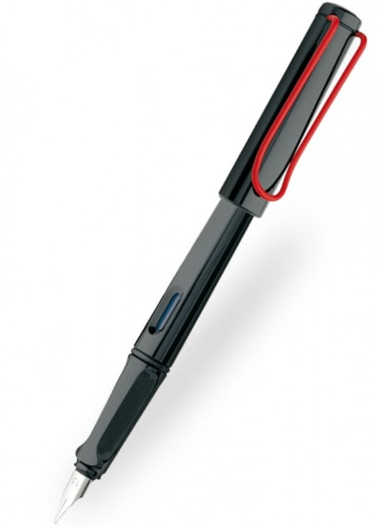
JAKOŚĆ I BEZPIECZEŃSTWO ŻYWNOŚCI
Rada Naukowa przy Ministrze Zdrowia
Jarosław Pinkas
Postulaty De Lege Ferenda
Wprowadzenie przepisów dotyczących wspólnej kontroli portowej postulowanej przez Ministerstwo Gospodarki Morskiej i Żeglugi Śródlądowej.
Przyjęcie modelu Państwowej Inspekcji Bezpieczeństwa Żywności jako części administracji niezespolonej, ścisła współpraca Głównego Inspektora Bezpieczeństwa Żywności z wojewodą – w zakresie zarządzania kryzysowego.
Dołączenie do Państwowej Inspekcji Bezpieczeństwa Żywności – Inspekcji Handlowej.
W myśl projektowanych przepisów ustawy o Państwowej Inspekcji Bezpieczeństwa Żywności organami Inspekcji są m. in. wojewódzki, powiatowy oraz graniczny inspektor bezpieczeństwa żywności. Faktycznie zadania związane z kontrolą
i nadzorem nad bezpieczeństwem żywności realizowane będą przez pracowników poszczególnych urzędów posiadających wiedzę i wykształcenie specjalistyczne, w tym z zakresu weterynarii.
Rozważenie możliwości wprowadzenia „pilotażu” rozwiązań ustawowych w 2-3 województwach poprzedzające wejście w życie projektowanych ustaw: o Państwowej Inspekcji Bezpieczeństwa Żywności oraz Przepisy wprowadzające ustawę o Państwowej Inspekcji Bezpieczeństwa Żywności.
Zmiana okresu vacatio legis projektowanych ustaw z 1 stycznia 2018 r. na 1 stycznia 2020 r.
Podległość Inspekcji Bezpieczeństwa Żywności Prezesowi Rady Ministrów.
W związku z napiętą sytuacją na obecnym etapie prac legislacyjnych Państwowa Inspekcja Sanitarna powinna być połączona wyłącznie funkcjonalnie, a nie instytucjonalnie z Państwową Inspekcją Bezpieczeństwa Żywności (np. utworzenie systemu teleinformatycznego umożliwiającego wspólne przeprowadzenie kontroli).

Slide 40
KONTROLA W ADMINISTRACJI RZĄDOWEJ
Dziękuję za uwagę!

